Slide 1
Motori: gubici, opterećenja i troškovi eksploatacije
Odabrana poglavlja iz Energetike u drvnoj industriji
dr Srđan Svrzić

Slide 2
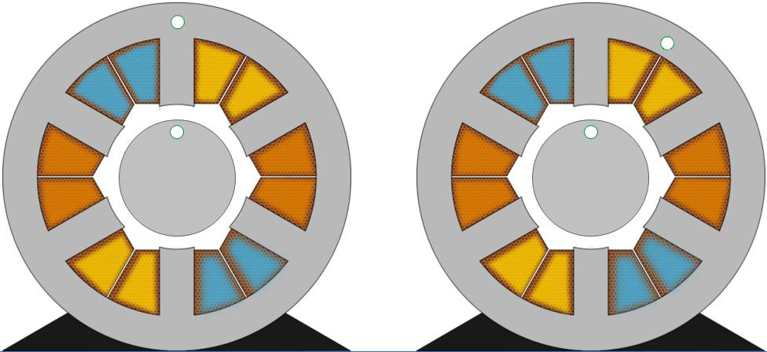
Uvod
Motori – najveći potrošači struje u industrijske svrhe u razvijenim zemljama /60%/; procesna industrija i preko 70%. Cena potrošene energije prelazi i preko 5 puta cenu samog motora.
Motor – pretvaranje el.energije u mehaničku za različite namene.
AC – DC/ Sinhroni – asinhroni Klizanje.

Slide 3
Proračun sinhrone brzine
Prost trofazni motor:
Tri namotaja
U svakom namotaju se formira vremenski promenljivo magnetno polje
Svako magnetno polje ima po 2 pola /severni i južni/
Može se zaključiti da ovakav motor ima 6 magnetnih polova /dva pola po fazi/ - dvopolni motor
Češći slučaj je da motor ima 2 seta od po tri namotaja /četvoropolni motor/ sa ukupno 12 polova
Sinhrona brzina zavisi od frekvencije struje napajanja i broja pari polova

Slide 4
Primer: f=60 Hz; p=4 /četvoropolni motor/
EFEKAT KLIZANJA
Javlja se samo kod asinhronog motora. Kod neopterećenog motora je veoma malo, a raste sa povećanjem opterećenja, što utiče na povećanje potrošnje energije.
KAKO MOTOR GUBI ENERGIJU
Pri konverziji el. energije u mehaničku gubi se između 2 i 20% energije.
Tipovi gubitaka:
Gubici snage
Gubici u gvožđu
Frikcioni gubici i otpor vazduha
Gubici usled dejstva opterećenja

Slide 5
Gubici snage – najveći i naznačajniji. Gubici u bakru i mogu biti do 50% ukupnih gubitaka. Izazvani su grejanjem namotaja i ostalih električnih komponenti sistema (kontakti, provodnici i dr.). 66% ovih gubitaka odlazi na stator. Kod visoko efikasnih motora VEM konstrukcija statora podrazumeva većim sadržajem bakra.
Gubici u rotoru povezani su sa klizanjem /efekat smanjenja fluksa/. VEM rotori imaju povećanu provodnost i masu. Smanjenje klizanja kod VEM je u vezi sa jačinom indukovane ems, odnosno struje u rotoru /veći br. namotaja, smanjenje otpornosti itd./

Slide 6
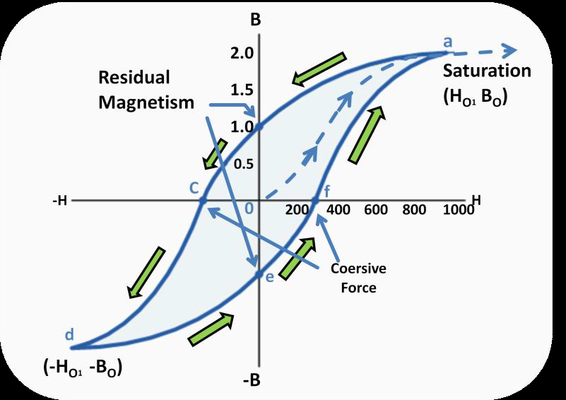
Magnetni gubici – u jezgru/gubici u gvožđu/ se dešavaju u feromagnetnom materijalu jezgra i uključuju histerezisne efekte, gubitke usled vrtložnih struja i efekte magnetnog zasićenja.
Histerezis predstavlja zaostatak magnetizacije kada se ukloni dejstvo polja /površina između krivih/
Magnetno zasićenje se postiže kada se daljim povećanjem intenziteta polja materijal ne može dalje magnetizovati
Vrtložne struje su parazitne nepoželjne struje indukovane u materijalu jezgra /dodavanje 4% silicijuma, poboljšani materijali/
Frikcija i otpor vazduha

Slide 7
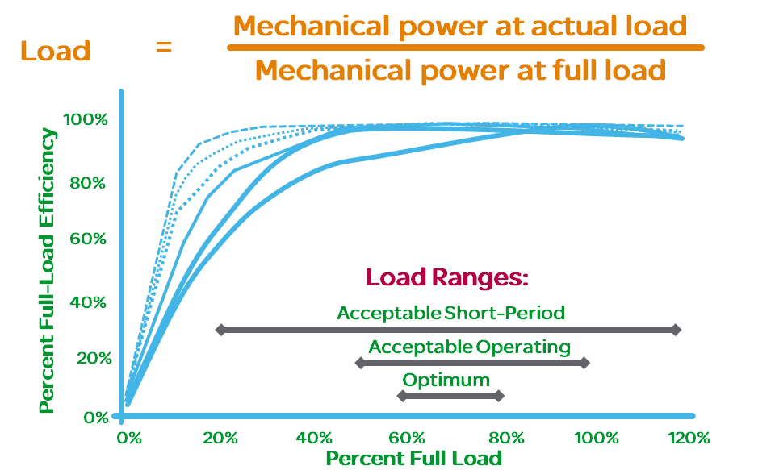
Prateći gubici – ne može ime se odrediti tačan uzrok /od svega po malo/ te se smatra da oni čine oko 1% ukupnih gubitaka
Gubici snage i prateći gubici se pojavljuju samo kada motor radi pod opterećenjem.

Slide 8
Merenje opterećenja
Postoje 3 metode merenje kod motora koji rade samostalno
Merenje ulazne snage. Proračun na osnovu ulazne snage i deklarisane snage motora pri 100 % opterećenosti.
Odrediti ulaznu snagu sa realnim opterećenjem
Odrediti ulaznu snagu sa max. opterećenjem
Proračun odnosa

Slide 9
Merenje preko mrežne struje – kada se zna cosφ i pri opterećenosti od 50%/preporučeno/
Metod klizanja – poređenjem izmerenog klizanja pri realnoj upotrebi i pri maksimalnom opterećenju /potreban samo uređaj za merenje brzine – tahometar/

Slide 10
Vrste opterećenja
Upterećenja se uošte mogu klasifikovati prema odnosima brzine, momenta i snage.
Klasifikacija:
Opterećenja promenljivog momenta
Opterećenja konstantnog momenta
Opterećenja konstantne snage
1. Ventilatori i pumpe - M→ω²; P →ω³ usled sile otpora sredine koja zavisi od brzine.
2. Konvejeri - P →ω, snaga je direktno proporcionalna brzini, pod pretpostavkom da je sila konstantna
3. Mašinska obrada i mašine za namotavanje – momenat se menja usled promenljive sile ali snaga ostaje konstantna

Slide 11
Faktori koji utiču na efikasnost
Već pomenuto opterećenje
Ostali faktori:
starost – novi su efikasniji, opadanje perfomansi zavisi od načina korišćenja i održavanja
kapacitet – veći motori su efikasniji od manjih
brzina – brži su obično i efikasniji
tip – kratko spojeni su efikasniji od onih sa četkicama
temperatura – oni sa ventilatorom su efikasniji
stanje – premotan ili popravljan je manje efikasan

Slide 12
Razumevanje troškova korišćenja
Radi pravolnog izbora motora i donošenja odluke potrebno je proračunati troškove korišćenja i uporediti različite scenarije
Primer: Proračun godišnjih troškova upotrebe 25 kW, trofaznog asinhronog motora koji radi 24 časa dnevno, 365 dana u god., sa deklarisanom efikasnošću pri punom opterećenju od 94%.
Troškovi električne energije:
9 €/kW /obračunska snaga/
0,045 €/kWh
PDV 6%

Slide 13
Vreme rada:
VR= 24 x 365 = 8760 sati/god.
Efikasnost:
Eff = P_{izl}/P_{ul}
P_{ul}=P_{izl}/Eff = 25/94 = 26,6 kW
Ukupna energija:
E_{uk} = VR x P_{ul} = 8760 x 26,6 = 233,016 kWh/god.
Ukupni troškovi:
Trošak obračunske snage = P_{ul} x 9 €/kW x 12meseci = =2872,8 €/god.
Trošak energije = E_{uk} x 0,045 €/kWh = 10485,72 €/god.
Ukupni trošak:
UT = (Trošak instalisane snage + Trošak energije)x(1+PDV) = = 14160,03 €/god.

